Slide 1

Kính chào quý thầy cô
ÑEÁN DÖÏ GIÔØ MOÂN TOAÙN
CHUÙC CAÙC EM HOÏC TOÁT

Slide 2
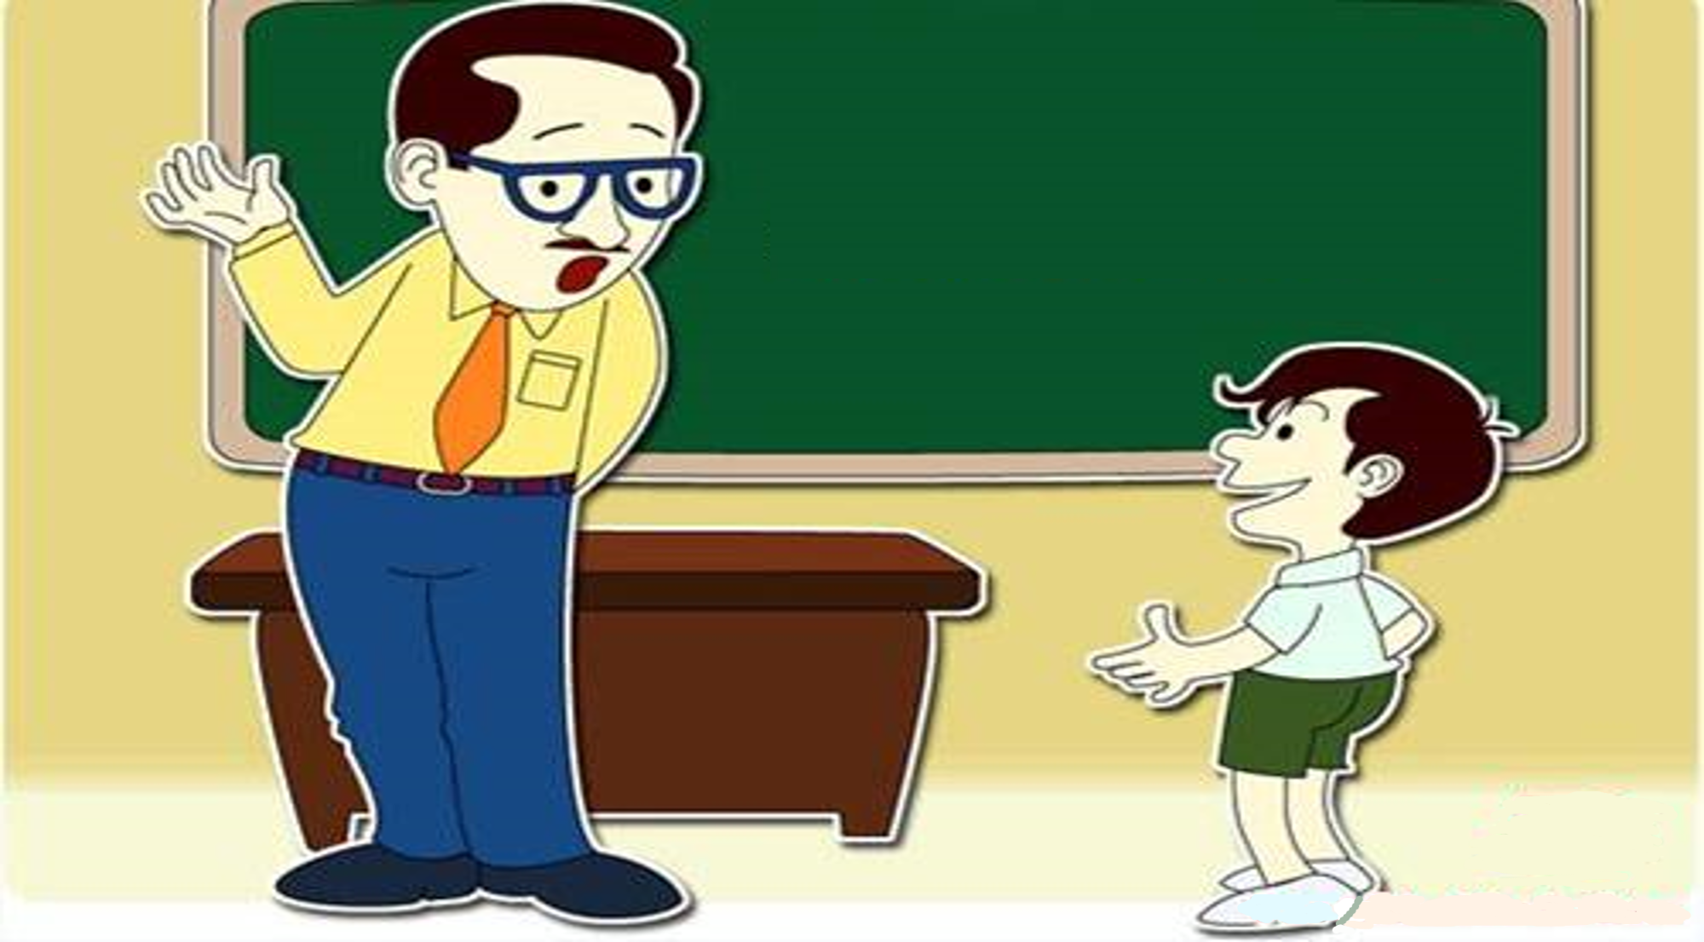
KHỞI ĐỘNG

Slide 3


Slide 4
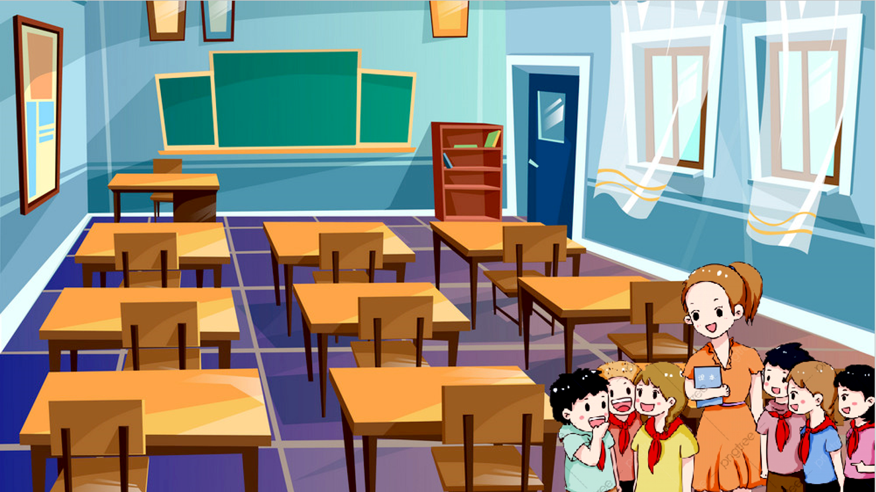

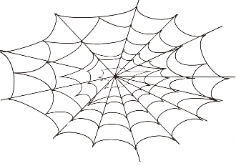









DỌN DẸP VỆ SINH LỚP HỌC

Slide 5

LUẬT CHƠI
Dịch cúm do chủng virut Covid – 19 đang diễn ra trên thế giới với diễn biến hết sức phức tạp và khó lường với khả năng lây lan nhanh chóng. Vì vậy để đảm bảo sức khỏe chúng ta phải cần có một môi trường sống và học tập thật sạch sẽ. Ngay từ bây giờ, chúng ta hãy cùng dọn dẹp lớp học bằng cách trả lời đúng các câu hỏi.
Mỗi câu trả lời đúng sẽ tương ứng với một loại rác chúng ta sẽ thu dọn được trong lớp học.
Thời gian suy nghĩ cho mỗi câu hỏi là 10 giây.

Slide 6
Notes:
HS chọn các loại rác muốn dọn.
Bấm vào hình sao xanh để kết thúc trò chơi

Slide 7





00:09
00:08
00:06
00:02
00:00
00:07
00:10
00:05
00:03
00:01
00:04
Câu 1: Khẳng định nào sau đây đúng?
A.
B.
C.
D.
Notes:
Bấm vào đồng hồ
Bấm vào các đáp án A, B, C, D
Bấm vào hình ngôi nhà để quay lại

Slide 8
00:09
00:08
00:06
00:02
00:00
00:07
00:10
00:05
00:03
00:01
00:04
Câu 2: Số đối của số hữu tỉ là?
A.
B.
C.
D.
Notes:
Bấm vào đồng hồ
Bấm vào các đáp án A, B, C, D
Bấm vào hình ngôi nhà để quay lại

Slide 9
00:09
00:08
00:06
00:02
00:00
00:07
00:10
00:05
00:03
00:01
Câu 3: So sánh hai số hữu tỉ và
ta được kết quả:
00:04
A.
B.
C.
D.
Notes:
Bấm vào đồng hồ
Bấm vào các đáp án A, B, C, D
Bấm vào hình ngôi nhà để quay lại

Slide 10
00:09
00:08
00:06
00:02
00:00
00:07
00:10
00:05
00:03
00:01
Câu 4: Kết quả của phép tính là?
00:04
A.
B.
C.
D.
Notes:
Bấm vào đồng hồ
Bấm vào các đáp án A, B, C, D
Bấm vào hình ngôi nhà để quay lại

Slide 11
Câu 5: Sắp xếp các số hữu tỉ
theo thứ tự tăng dần ta được:
00:09
00:08
00:06
00:02
00:00
00:07
00:10
00:05
00:03
00:01
00:04
A.
B.
C.
D.
Notes:
Bấm vào đồng hồ
Bấm vào các đáp án A, B, C, D
Bấm vào hình ngôi nhà để quay lại

Slide 12
Câu 6: Trong các phát biểu sau, phát biểu nào sai?
00:09
00:08
00:06
00:02
00:00
00:07
00:10
00:05
00:03
00:01
00:04
A. Nếu thì
B. Nếu thì
C. Nếu thì
D. Nếu thì
Notes:
Bấm vào đồng hồ
Bấm vào các đáp án A, B, C, D
Bấm vào hình ngôi nhà để quay lại

Slide 13

TIẾT 5
LUYỆN TẬP CHUNG

Slide 14
HỆ THỐNG KIẾN THỨC

Slide 15

HỆ THỐNG KIẾN THỨC
- Các kiến thức cần nhớ:
+ Số hữu tỉ:
là số được viết dưới dạng phân số với
Tập hợp các số hữu tỉ được kí hiệu là
Ta có thể so sánh số hai hữu tỉ bất kì bằng cách viết chúng dưới dạng phân số rồi so sánh hai phân số đó.
+ So sánh số hữu tỉ:
+ Cộng, trừ, nhân, chia số hữu tỉ:
Ta có thể cộng, trừ, nhân, chia số hữu tỉ bằng cách viết chúng dưới dạng phân số rồi áp dụng quy tắc cộng, trừ, nhân, chia phân số.
Qua phần trò chơi trên chúng ta vừa được ôn tập các kiến thức gì?
Nêu cách cộng, trừ, nhân, chia hai số hữu tỉ?
Thế nào là số hữu tỉ?
Muốn so sánh số hữu tỉ ta làm thế nào?

Slide 17
TIẾT 5: LUYỆN TẬP CHUNG
Dạng 1: So sánh số hữu tỉ
Ví dụ 2: (SGK/14)
a) Biểu diễn các số hữu tỉ trên trục số;
b) Sắp xếp các số hữu tỉ trên theo thứ tự từ nhỏ đến lớn dựa vào trục số đã vẽ.
Để biểu diễn một số hữu tỉ trên trục số ta làm thế nào?
Hãy biểu diễn các số hữu tỉ 1,75; -1,25 dưới dạng phân số?

Slide 18

TIẾT 5: LUYỆN TẬP CHUNG
Dạng 1: So sánh số hữu tỉ
Ví dụ 2: (SGK/14)
a) Biểu diễn các số hữu tỉ trên trục số;
b) Sắp xếp các số hữu tỉ trên theo thứ tự từ nhỏ đến lớn dựa vào trục số đã vẽ.
Giải
a) Ta viết
Chia đoạn thẳng đơn vị thành bốn đoạn bằng nhau, lấy một đoạn làm đơn vị mới (đơn vị mới bằng đơn vị cũ). Khi đó các số hữu tỉ được biểu diễn như sau:
b) Trên trục số nằm trước và nằm trước
Do đó:

Slide 19
TIẾT 5: LUYỆN TẬP CHUNG
Dạng 1: So sánh số hữu tỉ
Bài 1.12: (SGK/14) So sánh:
a) và
b) và
a) Ta có:
b) Ta có:
Vì
nên
Vì
nên
Để so sánh hai số hữu tỉ ta làm thế nào?

Slide 20

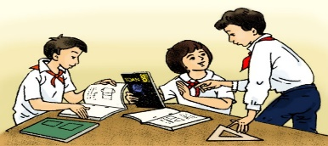
TIẾT 5: LUYỆN TẬP CHUNG
Dạng 1: So sánh số hữu tỉ
Bài 1.13: (SGK/15) Bảng sau cho biết các điểm đông đặc và điểm sôi của sáu nguyên tố được gọi là khí hiếm:
Khí hiếm | Điểm đông đặc (⁰C) | Điểm sôi (⁰C)
Argon (A-gon) | -189,2 | -185,7
Helium (Hê-li) | -272,2 | -268,6
Neon (Nê-on) | -248,67 | -245,72
Krypton (Kríp-tôn) | -156,6 | -152,3
Radon (Ra-đôn) | -71,0 | -61,8
Xenon (Xê-nôn) | -111,9 | -107,1
a) Khí hiếm nào có điểm đông đặc nhỏ hơn điểm đông đặc của Krypton?
b) Khí hiếm nào có điểm sôi lớn hơn điểm sôi của Argon?
c) Hãy sắp xếp các khí hiếm theo thứ tự điểm đông đặc tăng dần;
d) Hãy sắp xếp các khí hiếm theo thứ tự điểm sôi giảm dần;

Slide 21
TIẾT 5: LUYỆN TẬP CHUNG
Dạng 1: So sánh số hữu tỉ
Bài 1.13: (SGK/15)
Khí hiếm | Điểm đông đặc (⁰C) | Điểm sôi (⁰C)
Argon (A-gon) | -189,2 | -185,7
Helium (Hê-li) | -272,2 | -268,6
Neon (Nê-on) | -248,67 | -245,72
Krypton (Kríp-tôn) | -156,6 | -152,3
Radon (Ra-đôn) | -71,0 | -61,8
Xenon (Xê-nôn) | -111,9 | -107,1
a) Khí hiếm có điểm đông đặc nhỏ hơn điểm đông đặc của Krypton là: Argon, Helium, Neon.
b) Khí hiếm có điểm sôi lớn hơn điểm sôi của Argon là: Krypton, Radon, Xenon.
c) Sắp xếp các khí hiếm theo thứ tự điểm đông đặc tăng dần là:
Helium, Neon, Argon, Krypton, Xenon, Radon.
d) Sắp xếp các khí hiếm theo thứ tự điểm sôi giảm dần:
Radon, Xenon, Krypton, Argon, Neon, Helium.

Slide 22
TIẾT 5: LUYỆN TẬP CHUNG
Dạng 2: Thực hiện phép tính
Bài tập 1: Tính
a)
b)
c)
d)
Giải
a)
b)
c)
d)

Slide 23

TIẾT 5: LUYỆN TẬP CHUNG
Dạng 2: Thực hiện phép tính
Bài tập 2: Tính giá trị các biểu thức sau:
a)
b)
Giải
a)
b)

Slide 25



TRÒ CHƠI: Ô SỐ MAY MẮN
Thể lệ trò chơi:
+ Mỗi học sinh chọn một số trong bảng 5 số. Mở mỗi số có một câu hỏi, học sinh chọn đáp án đúng nhất trong 30 giây, học sinh sẽ được quay vòng quay may mắn để nhận thưởng. Nếu quay vào ô mất lượt học sinh sẽ mất phần thưởng, quay vào ô thêm lượt học sinh nhận lượt quay mới
+ Trong 5 số, có một số may mắn không phải trả lời câu hỏi.

Slide 26


Ô SỐ MAY MẮN
Mất
lượt
10
8
9
1
2
3
9
8
4
5
Thêm lượt
10
QUAY
Notes:
Bấm vào các ô số để chọn câu hỏi

Slide 27









Câu 1: Tuổi thọ trung bình dự kiến của những người sinh năm 2019 ở một số quốc gia được cho trong bảng sau:
Quốc gia | Australia | Pháp | Tây Ban Nha | Anh | Mĩ
Tuổi thọ trung bình dự kiến | 83 | 82,5
Quốc gia có tuổi thọ trung bình cao nhất là:
A. $Australia$
B. Tây Ban Nha
C. $Pháp$
D. $Anh$
Notes:
Bấm vào đồng hồ chạy thời gian.
Bấm vào chữ cái để chọn đáp án đúng
Bấm vào mũi tên xanh để quay lại

Slide 28

Ô SỐ MAY MẮN

Slide 29


Câu 3: Theo đài khí tượng thủy văn tỉnh Lào Cai, ngày 10 – 01 – 2021, nhiệt độ thấp nhất tại thị xã Sa Pa là -0,7⁰C, nhiệt độ tại thành phố Lào Cai khoảng 9,6⁰C. Nhiệt độ tại thành phố Lào Cai cao hơn nhiệt độ tại thị xã Sa Pa là:
A. 10,3⁰C
B. -10,3⁰C
C. 9,6⁰C
D. 0,7⁰C
Notes:
Bấm vào đồng hồ chạy thời gian.
Bấm vào chữ cái để chọn đáp án đúng
Bấm vào mũi tên xanh để quay lại

Slide 30


Câu 4: Chu vi của một mảnh vườn hình chữ nhật có chiều dài 10,234 m và chiều rộng 4,7 m là:
D.
A. 14,934 m
B. 29,868 m
C. $7,467 m$
D. $48,0998 m$
Notes:
Bấm vào đồng hồ chạy thời gian.
Bấm vào chữ cái để chọn đáp án đúng
Bấm vào mũi tên xanh để quay lại

Slide 31


Câu 5: Đèo Hải Vân là một cung đường hiểm trở trên tuyến giao thông xuyên suốt Việt Nam. Để thuận lợi cho việc đi lại, người ta đã xây dựng hầm đường bộ xuyên đèo Hải Vân. Hầm có chiều dài 6,28 km và bằng độ dài đèo Hải Vân. Độ dài của đèo Hải Vân là:
A. 9,8596 km
B. 15,2 km
C. $20 km$
D. $10 km$
Notes:
Bấm vào đồng hồ chạy thời gian.
Bấm vào chữ cái để chọn đáp án đúng
Bấm vào mũi tên xanh để quay lại

Slide 32
- Ôn tập lại các kiến thức về số hữu tỉ, quy tắc cộng trừ, nhân, chia số hữu tỉ, tính chất của phép cộng và phép nhân số hữu tỉ.
- Xem lại các bài tập đã làm trong tiết học.
- Chuẩn bị giờ sau: các em hãy chuẩn bị bài tập 1.15; 1.17 (SGK/15)

